Slide 1
C 程式設計實習課練習題

Slide 2
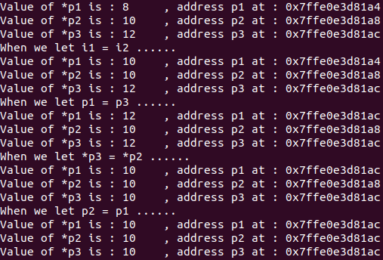
課堂練習10-1：差異-給值與給址
宣告三個指標 int *p1 、 int *p2 及 int *p3 ，其值內容分別為 i1 = 8 、 i2 = 10 和 i3 = 12，
其中p1指向i1、 p2指向i2、 p3指向i3。
宣告並給值完成後，先將值與指標位置給顯示出來，
之後分別執行以下指令並穿插輸出:
i1 = i2
p1 = p3
*p3 = *p2
p2 = p1
請口頭說明各個指令變化。

Slide 3
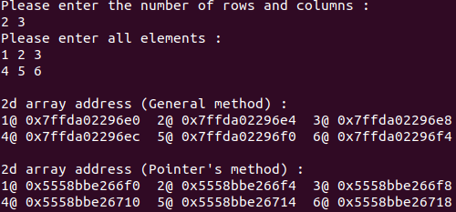
課堂練習10-2：使用指標建立2D-array
請分別用指標方法和一般宣告方法來宣告兩個2D-array A和B。
程式會先詢問使用者要建立多大的陣列，再來會按照順序要求使用者填值，填值時會自動填入A和B的相同位置之中。填值完畢後將兩個array中的值和位置印出來。
程式結束前需要釋出動態宣告(指標方法)的空間。
for(int i=0;i<row;i++){
delete [] array[i];
}
delete [] array;

Slide 4
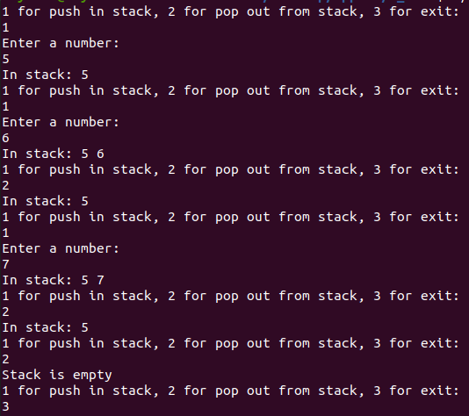
課堂練習10-3 stack練習
請設計一個程式，使用linking list的方式建立一個stack，此stack須具備push()、pop()功能。
不能使用vector。
Hint:
class STACK{
…
private:
Node* headNode;
Node* tailNode;
};
class Node{
…
private:
Node *next;
int value;
};
Last In First Out
push 1,5,4
4
pop 4,5,1
5
1

Slide 5
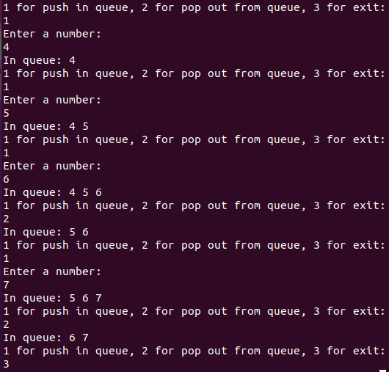
課堂練習10-4 queue練習
請設計一個程式，使用linking list的方式建立一個queue，此queue須具備push()、pop()功能。
不能使用vector。
First In First Out
push 1,5,4
4
pop 1,5,4
5
1

Slide 6
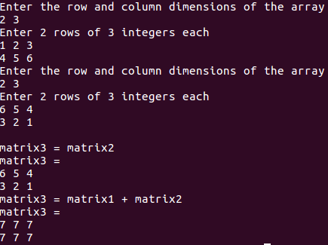
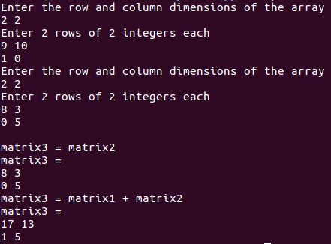
課堂練習11-1：矩陣運算
請設計一個矩陣運算的程式，並滿足以下要求：
Class TwoD 存放矩陣資料，並完成以下目標
Default constructor
Parameterized constructor : TwoD(int Row, int Col)
Copy constructor
必須是動態二維陣列宣告，可依輸入的行列數目，決定陣列大小
Destructor ~TwoD()
動態二維陣列最後記得 delete
可進行矩陣相加 (operator overloading +)
可進行矩陣複製 (operator overloading =)
E.g. TwoD matrix1(2,3); // 2列3行矩陣

